Slide 1


E-UM LOGISTIC
✦ 신뢰할 수 있는 물류 파트너
글로벌 물류의 새로운 기준
이음로지스틱
해상・항공 포워딩부터 내륙운송, 물류 인프라까지
고객의 화물에 최적화된 토탈 물류 솔루션을 제공합니다.

Slide 2
COMPANY PROFILE
이음로지스틱 주식회사
국제 포워딩 전문 기업으로서 해상・항공 물류의 모든 것을 책임집니다.
🏢 본사
📍 부산지사
서울 강서구 마곡중앙로 161-8
두산더랜드파크 B동 510호
경남 창원시 진해구 신항7로 63
MS디스트리파크 용동물류센터 206호
📞 연락처
✉️ 이메일
Tel: +82 2 3662 8150~5
Fax: +82 2 6442 8153
info@e-umlk.com
2020
35억
7명
3.3억
설립연도
연평균 매출
전문 인력
자본금

Slide 3
HISTORY
빠르게 성장하는 물류 파트너
설립 5년 만에 20개 이상의 주요 고객사와 글로벌 네트워크 구축
2020
2021
2022
2023
2024
2025
이음로지스틱 설립
부산 지사 설립
사업 확장
글로벌 진출
인프라 강화
서비스 다각화
롯데웰푸드 계약
가온전선 계약
MS디스트리파크 협력
신항 물류 거점 확보
비제이신항 협력
삼양식품
통합물류 계약
태국 YC리사이클
파트너십
페트로마인
물류 인프라 구축
광메탈 운송 계약
삼성헬스토리 냉동물류

Slide 4
WHY E-UM
신뢰를 잇는 물류,
가치를 잇는 파트너십
NVOCC(Non-Vessel Operating Common Carrier)로서 해상・항공 수출입 화물운송의 풍부한 경험으로 신뢰할 수 있는 서비스를 제공합니다.
🛡️
🌍
⚡
신뢰성
글로벌 네트워크
전문성
20개 이상의 주요 고객사가 선택한 검증된 물류 파트너
5개 대륙, 30개국 이상의 파트너사와 함께하는 글로벌 물류망
해상・항공・특수화물까지 토탈 포워딩 솔루션 제공

Slide 5
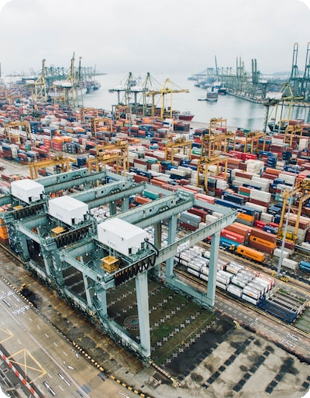


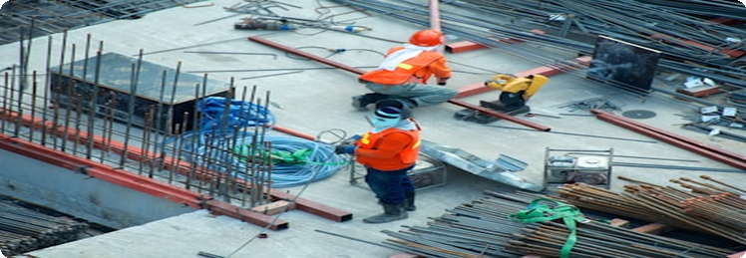
SERVICES
통합 물류 서비스
✈️
🚛
항공 포워딩
내륙 운송
Air Freight Forwarding
Inland Transportation
🚢
📦
해상 포워딩
프로젝트 카고
Ocean Freight Forwarding
Project & Heavy Cargo
FCL/LCL 수출입, 정기선 서비스
중장비, 기계류, 위험물, 부정기선

Slide 6
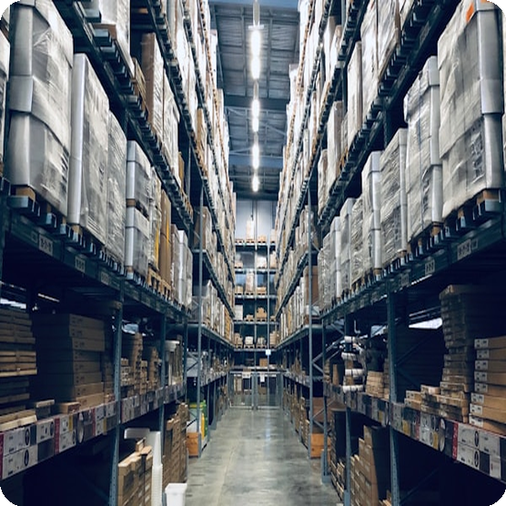
SUPPORT INFRASTRUCTURE
파트너사를 위한
물류 인프라 지원
포워딩 파트너사의 물류망 확장을 지원하는 든든한 인프라가 되겠습니다.
✓
물류 거점 보관 지원
일반/보세/냉장/냉동 창고 보관 서비스
✓
통관 및 서류 대행
수출입 통관 원스톱 서비스
✓
배송 거점 제공
협력사 임시 보관 및 배송 거점
✓
SCM/3PL 지원
공급망 관리 파트너 서비스

Slide 7
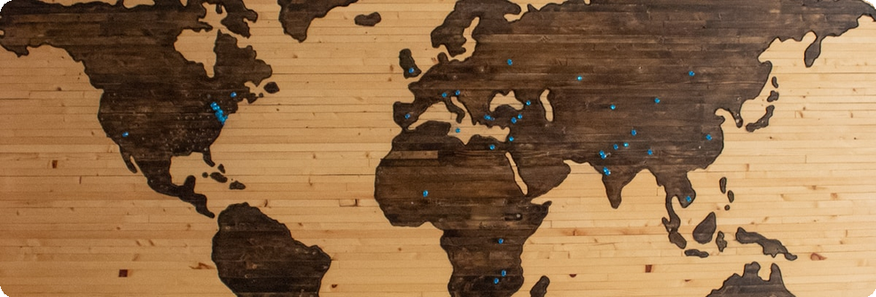
GLOBAL NETWORK
전 세계를 잇는 물류 네트워크
30+
파트너 국가
Asia
Europe
Middle East
Americas
Africa
8개국
8개국
7개국
6개국
2개국

Slide 8
TRUSTED BY
20개 이상의 기업이
이음로지스틱과 함께합니다
다양한 산업군의 주요 기업들에게 토탈 물류 서비스를 제공하고 있습니다.
가온전선
롯데제과
팔도
HY
삼양식품
유앤아이원
JK인터내셔널
YC리싸이클
에코비트프리텍
롯데웰푸드
CM코아
광메탈
페트로마인
나우리소스
삼성헬스토리
대건비철
팔인터내셔널
신영금속
디씨팩
브링스글로벌

Slide 9
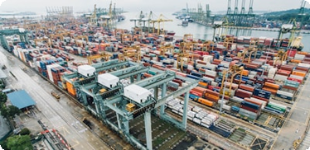
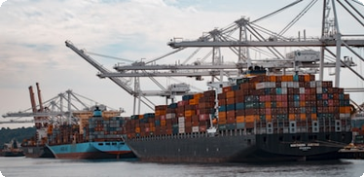
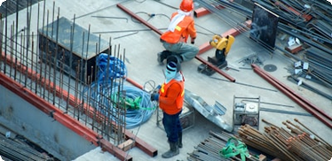


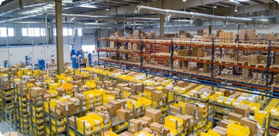
PROJECT PORTFOLIO
프로젝트 수행 실적
중장비, 기계류, 특수화물 등 다양한 프로젝트 카고 경험
해상운송
프로젝트 카고
항만 하역
내륙운송
특수화물
특수화물

Slide 10
우리는 크지 않습니다.
하지만, 우리의 능력은 작지 않습니다.
저희는 경쟁이 아닌 협력을 추구합니다.
포워딩 파트너사의 물류망 확장을 지원하는 든든한 인프라가 되겠습니다.
무엇을 해야 할지, 어떻게 해야 할지, 어디로 가야 할지 잘 알고 있습니다.

Slide 11
Thank You
신뢰를 잇는 물류, 세계를 잇는 파트너
이음 로지스틱 주식회사
🌐 www.e-umlk.com ✉️ info@e-umlk.com 📞 +82 2 3662 8150
© 2025 EUM LOGISTIC CO., LTD. All rights reserved.

